Slide 1
깃허브 특강 프로필
By. 현장 2조 김동윤

Slide 2
About Me
1. 25살 대학 휴학생, 물리학과
2. 물리학에 염증을 느끼고 데이터 사이언스로 탈출 준비중
3. 대학원 고민 중

Slide 3
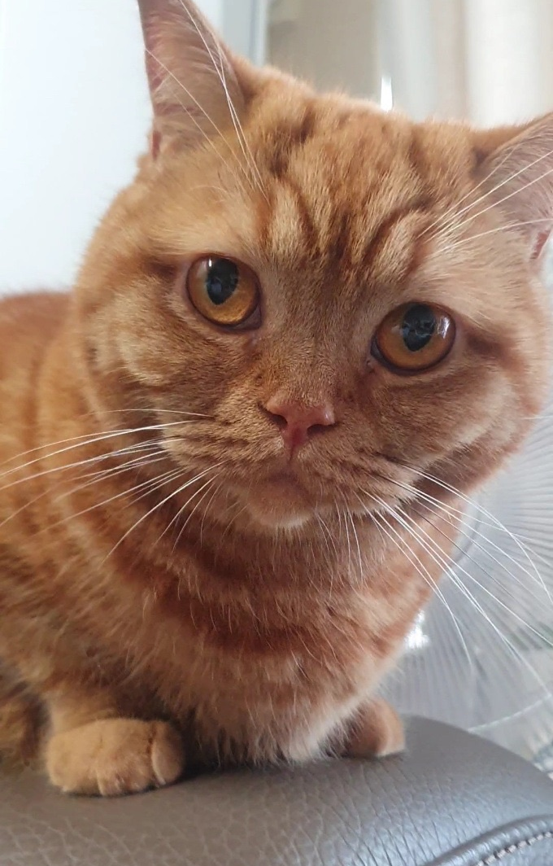
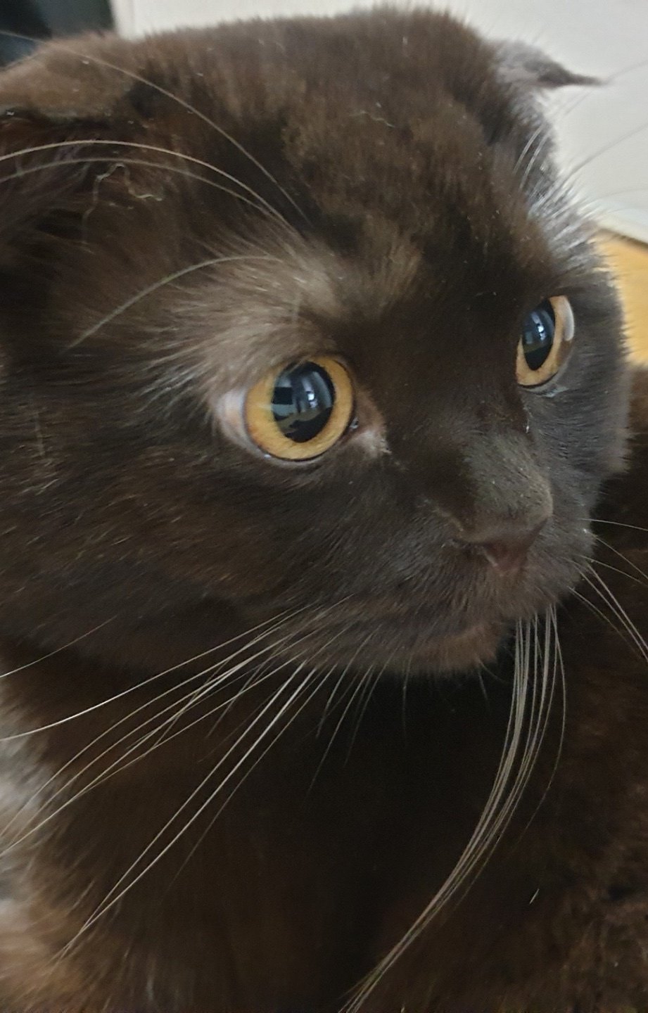
취미
고양이랑 누워 있기
최근에 헬스 다시 시작
최근 알고리즘 공부 시작 with Python
단팥이(3세)
1.쫄병 고양이(동생 고양이)
2.츄르 좋아함
3. 겁 많음
4.옆집 개 보고 도망간 전적이 있음
소보로(3세)
1.대장 고양이(누나 고양이)
2.단백질 좋아함
3.꾹꾹이 해 줌
4.옆집 개랑 싸운 전적이 있음

Slide 4
이번 교육에서 기대하는 점
ML/DL 기초 다지기
물리학과 탈출을 위한 초석 다지기
학교 학회 가입할 때 도움이 되길..

Slide 5

Device
Legion 5i Ach 15inch -Custom
a. processor: Ryzen 5 5600H 3G 6C MB
b. Graphics: RTX3050 3GB G6 128b
c. Memory: 16GB DDR4 3200 SoDIMM
d. Second Storage selection: 512GB SSD M.2 2280 G3 TLC

